Slide 1



TRƯỜNG ĐẠI HỌC CÔNG NGHỆ THÔNG TIN, ĐHQG HCM
KHOA KHOA HỌC & KĨ THUẬT THÔNG TIN
BÁO CÁO ĐỒ ÁN
Đề tài: DỰ ĐOÁN THỜI HẠN TỐT NGHIỆP
CỦA SINH VIÊN UIT
Môn: Mạng xã hội
Lớp: IS353.P12
GVHD: Ths. Nguyễn Thị Anh Thư
Nhóm: 5

Slide 2
Thành viên
Đặng Huỳnh Vĩnh Tân | 21520442
Nguyễn Nhật Tấn | 21521415
Đỗ Thành Đạt | 21520694
Vi Thị Hương | 21522132
Lê Văn Cao Kỳ | 21521046
Nguyễn Tấn Phát | 21521260

Slide 3
Nội dung
1. Giới thiệu đề tài
5. Xây dựng đồ thị mạng
2. Giới thiệu dataset
6. Xây dựng mô hình
3. Tiền xử lý
7. Kết luận
4. Phân tích thăm dò
01

Slide 4
01
Giới thiệu đề tài
Tên đề tài: DỰ ĐOÁN THỜI HẠN TỐT NGHIỆP CỦA SINH VIÊN UIT
Loại bài toán: Phân loại nhị phân áp dụng phương pháp học có giám sát.
Input: Các thông tin về sinh viên, tình hình học vụ, kết quả học tập và rèn luyện của sinh viên.
Output: gồm 2 nhãn:
0: Tốt nghiệp trễ hạn
1: Tốt nghiệp đúng hạn
02

Slide 5
01
Giới thiệu đề tài
Lý do chọn đề tài: Dự đoán thời hạn tốt nghiệp giúp quản lý đào tạo hiệu quả, hỗ trợ sinh viên kịp thời, và nâng cao chất lượng giáo dục.
Mục tiêu: Xây dựng mô hình phân loại thời hạn tốt nghiệp cho sinh viên UIT và lựa chọn phương pháp tốt nhất.
03

Slide 6
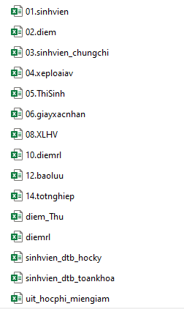

02
Giới thiệu dataset
Tên bộ dataset: Bộ dataset UIT
Gồm: 15 file dữ liệu
Thời gian: 2013-2022
04

Slide 7
02
Giới thiệu dataset
STT | File dữ liệu | Số dòng | Số cột gốc | Số cột sau | Ý nghĩa
1 | 01.sinhvien | 8295 | 69 | 12 | Thông tin sinh viên
2 | 02.diem | 99099 | 10 | 10 | Điểm sinh viên
3 | 03.sinhvien_chungchi | 3400 | 16 | 16 | Chứng chỉ anh văn của sinh viên
4 | 04.xeploaiav | 6349 | 7 | 7 | Xếp loại Anh Văn đầu vào
5 | 05.ThiSinh | 8234 | 6 | 6 | Thông tin thí sinh thi vào trường
6 | 06.giayxacnhan | 27192 | 25 | 17 | Hồ sơ xin giấy xác nhận
7 | 08.XLHV | 3452 | 9 | 9 | Xử lý học vụ
8 | 10.diemrl | 54057 | 7 | 7 | Thông tin điểm rèn luyện của sinh viên
9 | 12.baoluu | 1880 | 8 | 8 | Hồ sơ bảo lưu
10 | 14.totnghiep | 1847 | 5 | 5 | Hồ sơ tốt nghiệp
11 | diemrl | 111978 | 7 | 7 | Điểm rèn luyện bản đầy đủ hơn file 10.diemrl
12 | diem_Thu | 674273 | 14 | 14 | Điểm từng môn học của sinh viên
13 | sinhvien_dtb_hocky | 84952 | 5 | 5 | Điểm trung bình mỗi học kỳ của sinh viên
14 | sinhvien_dtb_toankhoa | 13970 | 4 | 4 | Điểm trung bình toàn khóa học của sinh viên
15 | uit_hocphi_miengiam | 5652 | 7 | 7 | Miễn giảm học phí cho sinh viên
05

Slide 8
03
Tiền xử lý
Các file được sử dụng
01.sinhvien
02.diem
05.ThiSinh
08.XLHV
14.totnghiep
diemrl
sinhvien_dtb_hocky
sinhvien_dtb_toankhoa
06

Slide 9
03
Tiền xử lý
Các phương pháp được sử dụng
Loại bỏ bản ghi và các cột không cần thiết
Thêm cột mới
Chuẩn hoá, định dạng dữ liệu
Chuyển đổi dữ liệu sang định dạng dòng thời gian (Timeline Data)
Loại bỏ giá trị ngoại lệ hoặc không phù hợp
Gán nhãn dữ liệu
07

Slide 10
03
Tiền xử lý
Gán nhãn dữ liệu
Các sinh viên từ khoá 12 trở đi bị loại bỏ.
Các sinh viên có lớp sinh hoạt có mã 4 số cuối không phải là 0001 và có trong bảng Tốt nghiệp là sinh viên tốt nghiệp đúng hạn.
Các trường hợp còn lại tạm thời xem như trễ hạn (kể cả các sinh viên có giá trị “tinhtrang” khác thường).
08

Slide 11
03
Tiền xử lý
Kết quả dữ liệu sau tiền xử lý
STT | Tên cột | Kiểu dữ liệu | Mô tả
1 | mssv | string | Mã số sinh viên đã được mã hóa
2 | Label | string | Nhãn dữ liệu
3 | namsinh | number | Năm sinh (1979 - 2001)
4 | gioitinh | number | Giới tính (0 - Nữ, 1 - Nam)
5 | noisinh | string | Nơi sinh
6 | lopsh | string | Lớp sinh hoạt (Tên ngành + năm nhập học)
09

Slide 12
03
Tiền xử lý
7 | khoa | string | Khoa (' CNPM' ' HTTT' ' KHMT' ' MMT&TT' ' KTMT' ' KTTT')
8 | hedt | string | Hệ đào tạo (' CQUI' ' CTTT' ' CNTN' ' CLC' ' KSTN')
9 | khoahoc | number | Khóa học (8 - 14)
10 | chuyennganh | string | Chuyên ngành (D480103, D480104, D480101, D480201, D480102, D520214, D480299, 7480102, 7480201_KHDL, 7480201_CLCN, 7480109,)
11 | dien_tt | string | Diện trúng tuyển: ['thpt', 'tt', 'ưt', 'đgnl']
12 | lop12_matinh | number | Mã tỉnh lớp 12 [1 ; 64]
13 | truong_thpt | string | Loại trường THPT ['thpt', 'gdtx', 'chuyên', 'khác']
10

Slide 13
03
Tiền xử lý
14 | xlhv_1 | number | Số lần bị xử lí học vụ ở học kỳ 1
15 | xlhv_2 | number | Số lần bị xử lí học vụ ở học kỳ 2
16 | xlhv_3 | number | Số lần bị xử lí học vụ ở học kỳ 3
17 | xlhv_4 | number | Số lần bị xử lí học vụ ở học kỳ 4
18 | xlhv_5 | number | Số lần bị xử lí học vụ ở học kỳ 5
19 | xlhv_6 | number | Số lần bị xử lí học vụ ở học kỳ 6
11

Slide 14
03
Tiền xử lý
20 | drl_1 | string | Xếp loại điểm rèn luyện ở học kỳ 1 ['Xuat sac', 'Gioi', 'Kha', 'Trung Binh', 'Yeu', 'Kem']
21 | drl_2 | string | Xếp loại điểm rèn luyện ở học kỳ 2 ['Xuat sac', 'Gioi', 'Kha', 'Trung Binh', 'Yeu', 'Kem']
22 | drl_3 | string | Xếp loại điểm rèn luyện ở học kỳ 3 ['Xuat sac', 'Gioi', 'Kha', 'Trung Binh', 'Yeu', 'Kem']
23 | drl_4 | string | Xếp loại điểm rèn luyện ở học kỳ 4 ['Xuat sac', 'Gioi', 'Kha', 'Trung Binh', 'Yeu', 'Kem']
24 | drl_5 | string | Xếp loại điểm rèn luyện ở học kỳ 5 ['Xuat sac', 'Gioi', 'Kha', 'Trung Binh', 'Yeu', 'Kem']
25 | drl_6 | string | Xếp loại điểm rèn luyện ở học kỳ 6 ['Xuat sac', 'Gioi', 'Kha', 'Trung Binh', 'Yeu', 'Kem']
12

Slide 15
03
Tiền xử lý
26 | dtbhk_1 | number | Điểm trung bình học kỳ 1
27 | dtbhk_2 | number | Điểm trung bình học kỳ 2
28 | dtbhk_3 | number | Điểm trung bình học kỳ 3
29 | dtbhk_4 | number | Điểm trung bình học kỳ 4
30 | dtbhk_5 | number | Điểm trung bình học kỳ 5
31 | dtbhk_6 | number | Điểm trung bình học kỳ 6
13

Slide 16
03
Tiền xử lý
32 | sotchk_1 | number | Số tín chỉ sinh viên đã học ở học kỳ 1
33 | sotchk_2 | number | Số tín chỉ sinh viên đã học ở học kỳ 2
34 | sotchk_3 | number | Số tín chỉ sinh viên đã học ở học kỳ 3
35 | sotchk_4 | number | Số tín chỉ sinh viên đã học ở học kỳ 4
36 | sotchk_5 | number | Số tín chỉ sinh viên đã học ở học kỳ 5
37 | sotchk_6 | number | Số tín chỉ sinh viên đã học ở học kỳ 6
14

Slide 17
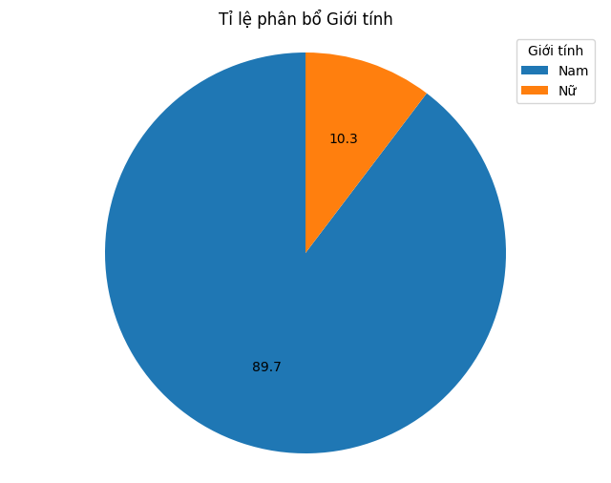
04
Phân tích thăm dò
Thống kê mô tả
Giới tính:
Tỉ lệ nam sinh ghi nhận khá lớn (89,7%), tỉ lệ nữ sinh khá thấp chưa đến 15%.
15
Notes:
màu xanh lá: đầu vào và đầu ra trong quá trình thực hiện thuật toán.
màu cam: quá trình xử lý
màu tím: giá trị trả về
màu xanh: biến chặn

Slide 18
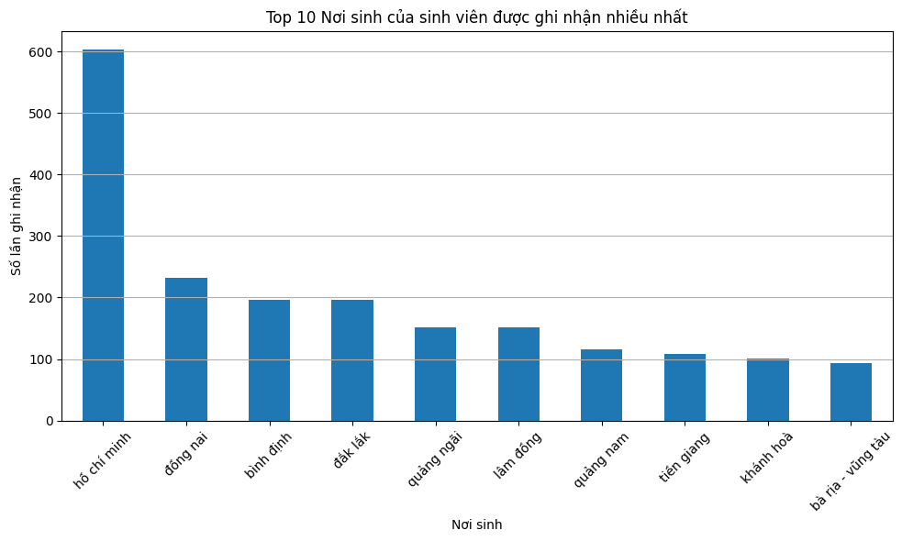
04
Phân tích thăm dò
Thống kê mô tả
Nơi sinh:
Đa số là miền Trung hoặc miền Nam, trong đó TP.HCM chiếm số lượng lớn.
16
Notes:
màu xanh lá: đầu vào và đầu ra trong quá trình thực hiện thuật toán.
màu cam: quá trình xử lý
màu tím: giá trị trả về
màu xanh: biến chặn

Slide 19
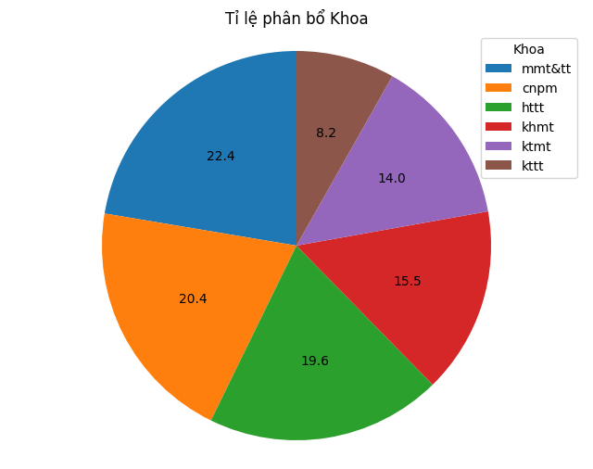
04
Phân tích thăm dò
Thống kê mô tả
Khoa:
Sinh viên các khoa phân bố không đồng đều, MMT&TT với CNPM là 2 khoa có số lượng sinh viên đông nhất.
17
Notes:
màu xanh lá: đầu vào và đầu ra trong quá trình thực hiện thuật toán.
màu cam: quá trình xử lý
màu tím: giá trị trả về
màu xanh: biến chặn

Slide 20
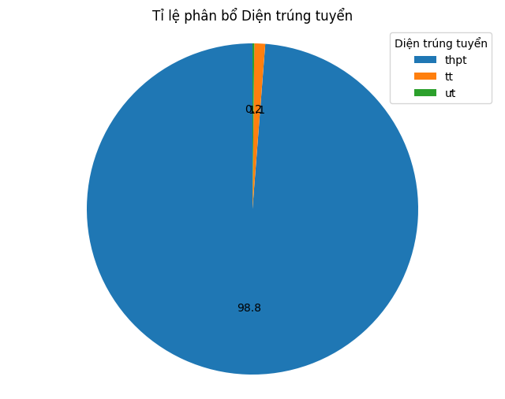
04
Phân tích thăm dò
Thống kê mô tả
Diện trúng tuyển:
Gần như tất cả các sinh viên đều thông qua phương thức xét tuyển trung học phổ thông, chỉ có một số rất ít là tuyển thẳng và ưu tiên.
18
Notes:
màu xanh lá: đầu vào và đầu ra trong quá trình thực hiện thuật toán.
màu cam: quá trình xử lý
màu tím: giá trị trả về
màu xanh: biến chặn

Slide 21
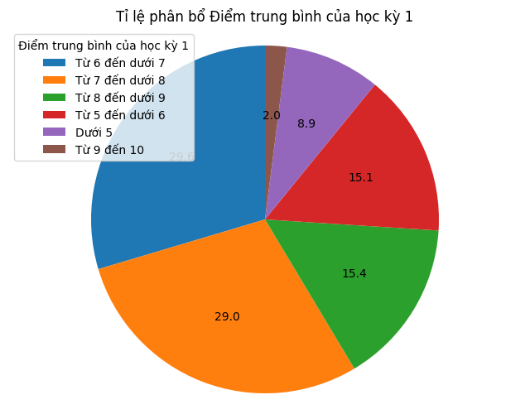
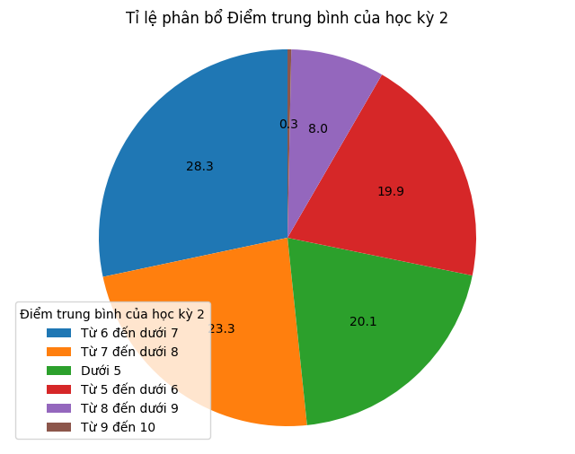
04
Phân tích thăm dò
Thống kê mô tả
Điểm trung bình theo từng học kỳ
19
Notes:
màu xanh lá: đầu vào và đầu ra trong quá trình thực hiện thuật toán.
màu cam: quá trình xử lý
màu tím: giá trị trả về
màu xanh: biến chặn

Slide 22
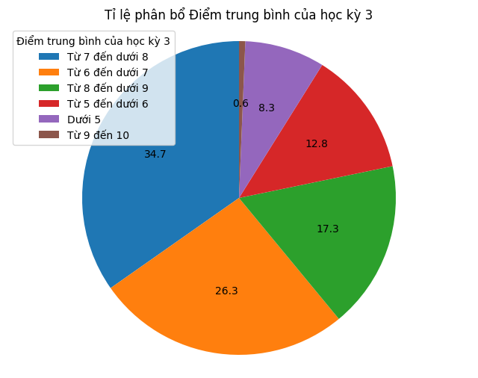
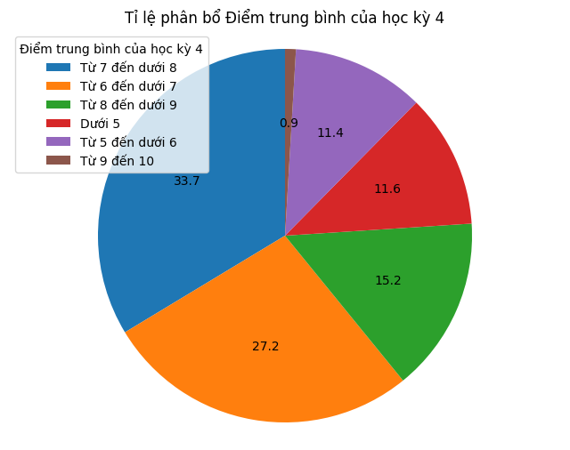
04
Phân tích thăm dò
Thống kê mô tả
20
Notes:
màu xanh lá: đầu vào và đầu ra trong quá trình thực hiện thuật toán.
màu cam: quá trình xử lý
màu tím: giá trị trả về
màu xanh: biến chặn

Slide 23
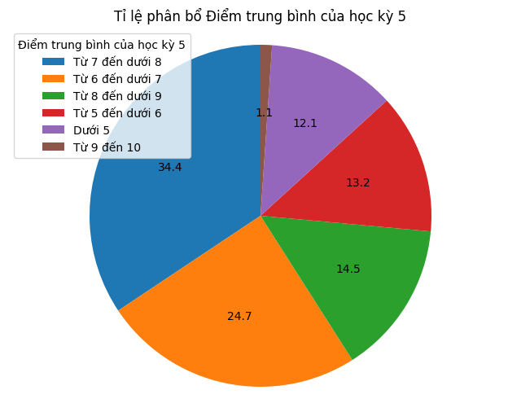
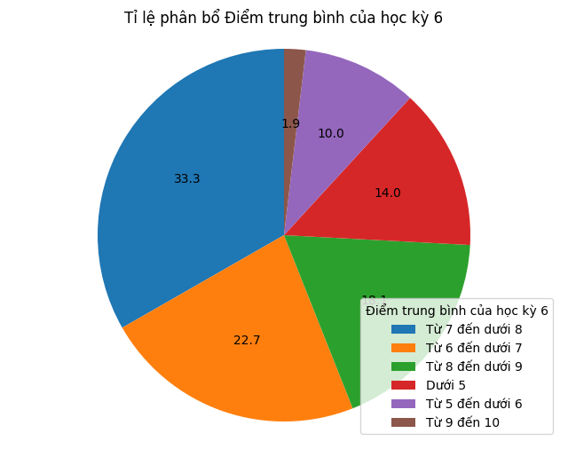
04
Phân tích thăm dò
Thống kê mô tả
Có thể thấy phân bố điểm qua các kỳ ít có thay đổi, đa số đều là điểm từ 6-9 (khoảng 75% sinh viên).
21
Notes:
màu xanh lá: đầu vào và đầu ra trong quá trình thực hiện thuật toán.
màu cam: quá trình xử lý
màu tím: giá trị trả về
màu xanh: biến chặn

Slide 24
04
Phân tích thăm dò
Phân tích đơn biến
Phương pháp phân tích
Loại biến | Phương pháp | Biểu đồ trực quan
Biến liên tục | ANOVA | Box plot
Biến phân loại | Kiểm định Chi-square | Heat map
22

Slide 25
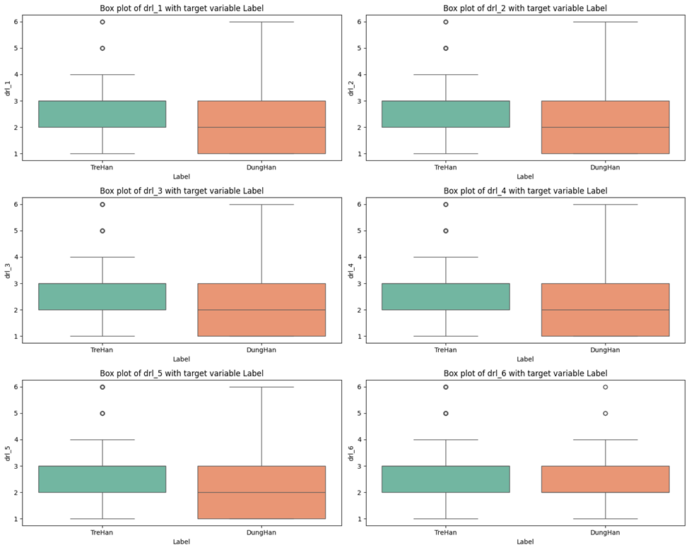
04
Phân tích thăm dò
Phân tích đơn biến
Biến liên tục
Với sinh viên trễ hạn thì ổn định ở mức trên trung bình.
Sinh viên đúng hạn có sự phân bố rộng hơn.
Box plot “drl” qua các học kỳ
23
Notes:
Các sinh viên tốt nghiệp đúng hạn thường có điểm rèn luyện loại tốt ở các học kì đầu và giảm mạnh ở các kì sau.

Slide 26
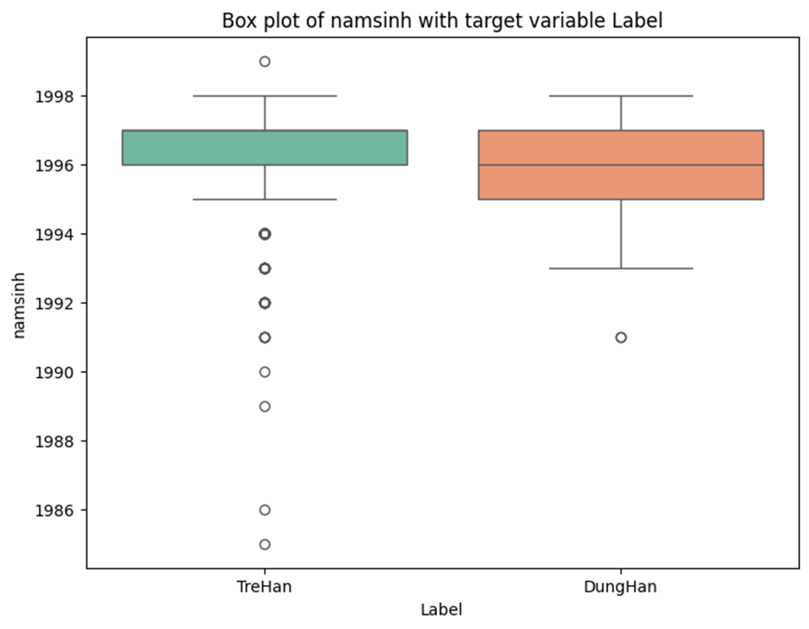
04
Phân tích thăm dò
Phân tích đơn biến
Biến liên tục
Các sinh viên sinh năm 1996 có tỉ lệ tốt nghiệp trễ hạn cao so với các năm khác.
Box plot “namsinh”
24
Notes:
Các sinh viên tốt nghiệp đúng hạn thường có điểm rèn luyện loại tốt ở các học kì đầu và giảm mạnh ở các kì sau.

Slide 27
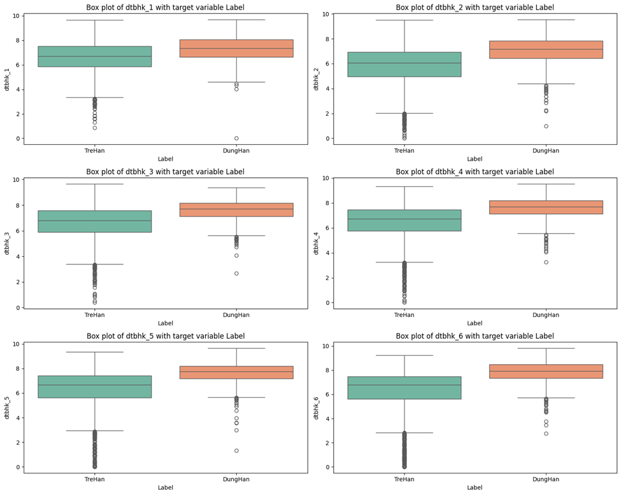
04
Phân tích thăm dò
Phân tích đơn biến
Biến liên tục
Điểm trung bình học kỳ của các sinh viên đa phần đều ổn định.
Nhóm sinh viên tốt nghiệp đúng hạn luôn có điểm trung bình học kỳ cao hơn nhóm sinh viên trễ hạn.
Box plot “dtbhk” qua các học kỳ
25
Notes:
Các sinh viên tốt nghiệp đúng hạn thường có điểm rèn luyện loại tốt ở các học kì đầu và giảm mạnh ở các kì sau.

Slide 28
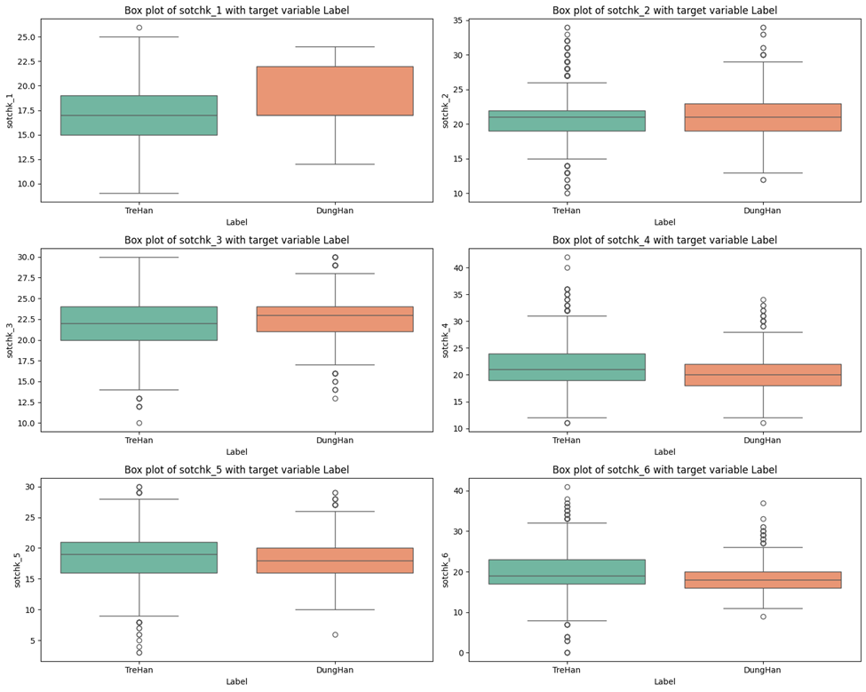
04
Phân tích thăm dò
Phân tích đơn biến
Biến liên tục
Số tín chỉ học kỳ của nhóm sinh viên tốt nghiệp đúng hạn thường cao ở các học kì đầu và ổn định ở các học kì sau .
Số tín chỉ học kỳ nhóm sinh viên tốt nghiệp trễ hạn có xu hướng tương đối ổn định.
Box plot “sotchk” qua các học kỳ
26
Notes:
Các sinh viên tốt nghiệp đúng hạn thường có điểm rèn luyện loại tốt ở các học kì đầu và giảm mạnh ở các kì sau.

Slide 29
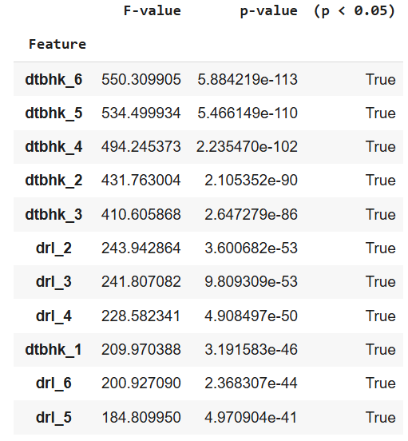
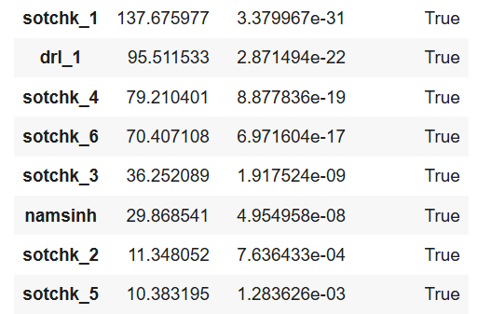
04
Phân tích thăm dò
Phân tích đơn biến
Biến liên tục
Kết quả phân tích one-way ANOVA
27

Slide 30
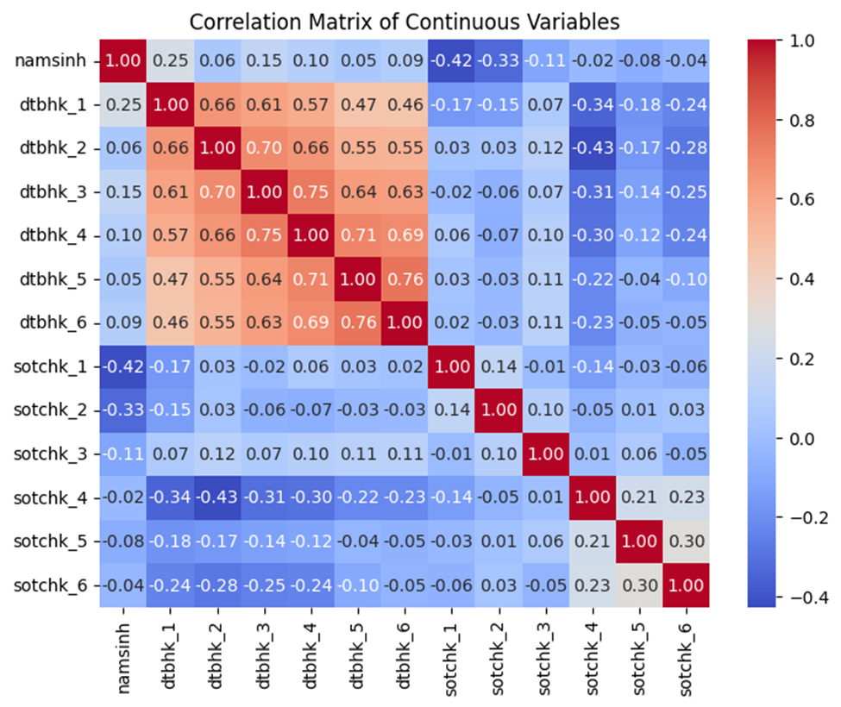
04
Phân tích thăm dò
Phân tích đơn biến
Biến liên tục
Các biến điểm trung bình học kì có sự tương quan với nhau
Có sự tương quan giữa số tín chỉ học kì và điểm trun bình học kì tuy nhiên tương quan này khá yếu.
Heatmap các biến liên tục
28

Slide 31
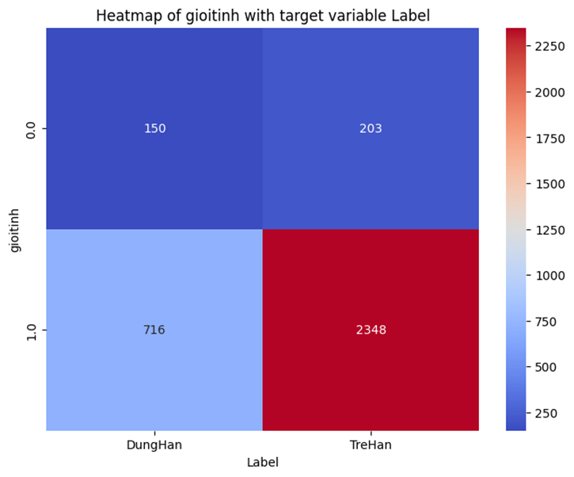
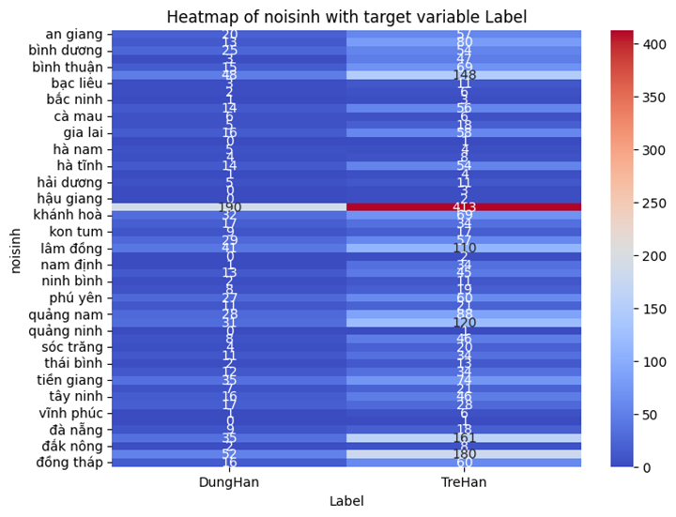
04
Phân tích thăm dò
Phân tích đơn biến
Biến phân loại
Plot của các giá trị của biến noisinh với biến target
Plot của giá trị biến gioitinh với target
29

Slide 32
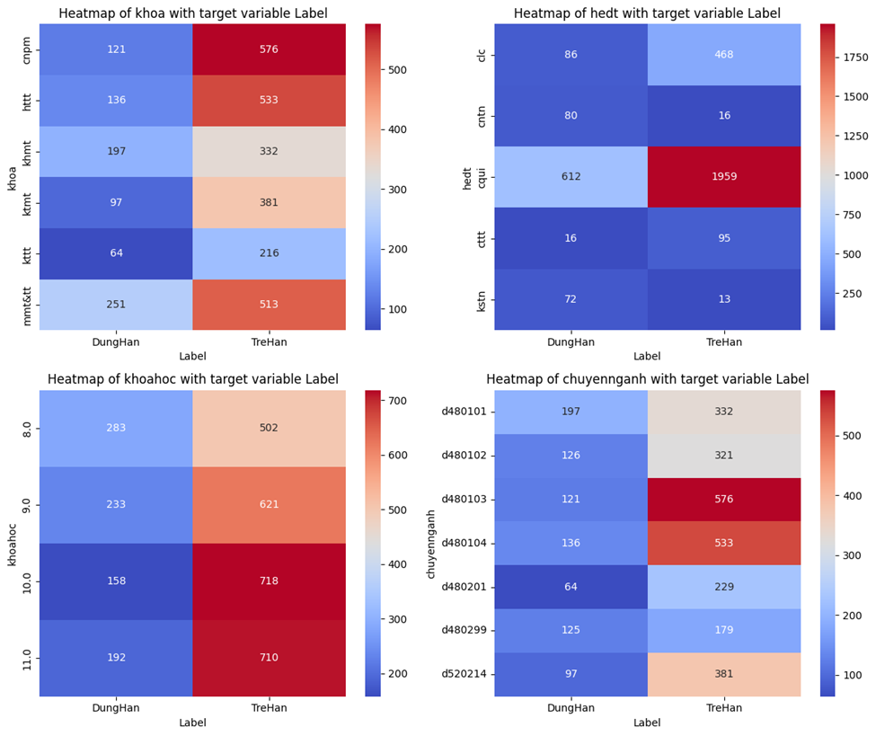
04
Phân tích thăm dò
Phân tích đơn biến
Biến phân loại
Có sự khác nhau về tỉ lệ trễ hạn ở các khoa.
Hệ đào tạo CLC có tỉ lệ trễ hạn tốt nghiệp cao nhất , tiếp đó là cqui (chính quy).
Tỉ lệ đúng/trễ hạn tốt nghiệp ở các ngành cũng khác nhau rõ rệt.
Plot giá trị các biến về đại học với target
30

Slide 33
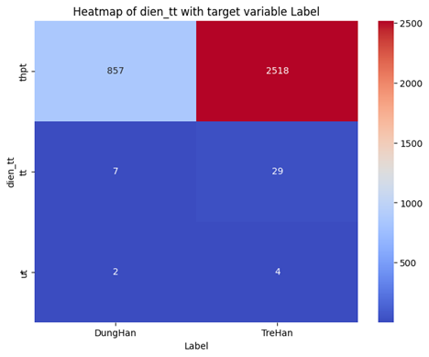
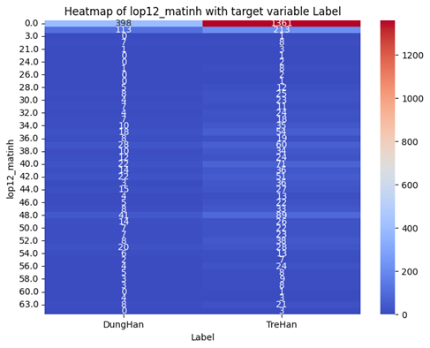
04
Phân tích thăm dò
Phân tích đơn biến
Biến phân loại
Plot giá trị các biến dientt với target
Plot giá trị các biến lop12_matinh với target
31

Slide 34
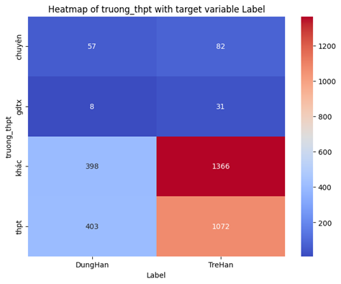
04
Phân tích thăm dò
Phân tích đơn biến
Biến phân loại
Gần như không có sự khác nhau giữa tỉ lệ đúng /trễ hạn tốt nghiệp giữa các dien__tt (diện trúng tuyển).
Với các trường chuyên thì tỉ lệ này khá cân bằng , tuy nhiên các trường khác thì tỉ lệ này khá cao( khoảng 1:3).
Plot giá trị các biến truong_thpt với target
32

Slide 35
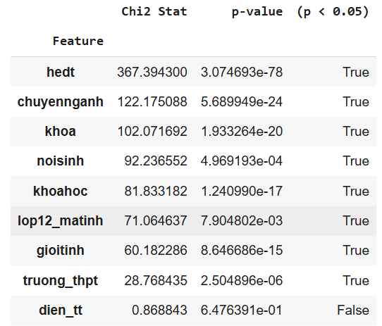
04
Phân tích thăm dò
Phân tích đơn biến
Biến phân loại
Kết quả phương pháp chi-square
Có sự tương quan giữa các biến phân loại này với biến mục tiêu do p-value < 0.05 , ngoại trừ “dien_tt”.
Một số biến như “truong_thpt” , “gioitinh” , “lop12_matinh” có giá trị chi-square rất thấp thể hiện được độ tương quan cao với biến mục tiêu.
33

Slide 36
04
Phân tích thăm dò
Phân tích biến thay đổi theo thời gian
Biến “drl” qua từng học kỳ và biến Label
Factor | sum_sq | df | F | p-value | Significant
C(Label) | 1428.2924 | 1.0 | 175.6568 | 1.42e-250 | Yes
C(HocKy) | 101.5695 | 5.0 | 16.7208 | 1.59e-16 | Yes
C(Label):C(HocKy) | 40.6541 | 5.0 | 6.6926 | 3.07e-06 | Yes
Bảng kết quả phân tích ANOVA
Sự thay đổi điểm rèn luyện qua các học kỳ có ảnh hưởng đến thời hạn tốt nghiệp.
34

Slide 37
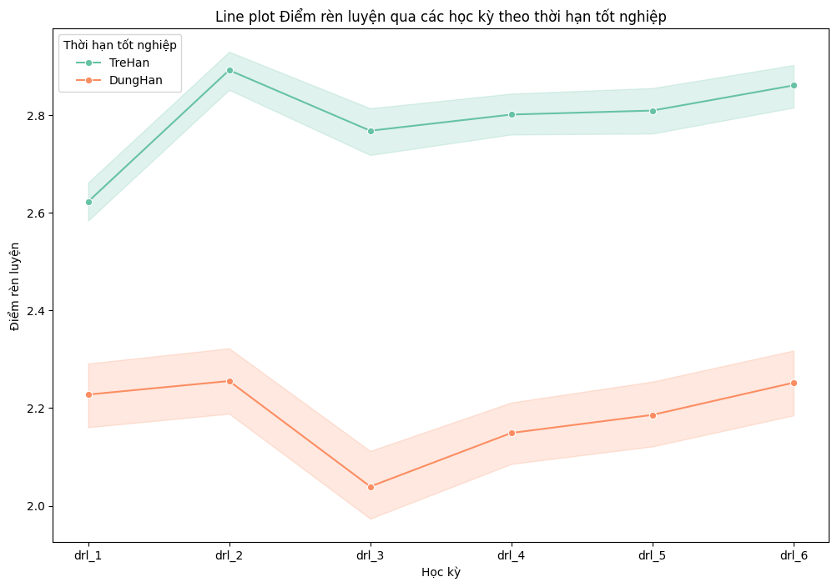
04
Phân tích thăm dò
Phân tích biến thay đổi theo thời gian
Xuat Sac | 1
Gioi | 2
Kha | 3
Trung Binh | 4
Yeu | 5
Kem | 6
35

Slide 38
04
Phân tích thăm dò
Phân tích biến thay đổi theo thời gian
Biến “dtbhk” qua từng học kỳ và biến Label
Factor | sum_sq | df | F | p-value | Significant
C(Label) | 5236.4197 | 1.0 | 2593.9175 | ~0 | Yes
C(HocKy) | 1163.1409 | 5.0 | 115.2349 | 1.45e-120 | Yes
C(Label):C(HocKy) | 318.1090 | 5.0 | 31.5157 | 4.34e-32 | Yes
Bảng kết quả phân tích ANOVA
Sự thay đổi điểm trung bình học kỳ qua các học kỳ có ảnh hưởng đến thời hạn tốt nghiệp.
36

Slide 39
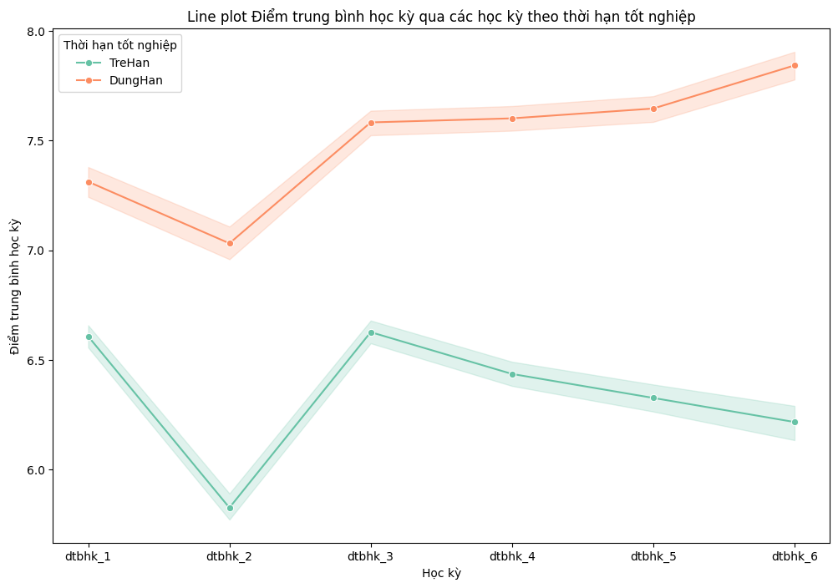
04
Phân tích thăm dò
Phân tích biến thay đổi theo thời gian
37

Slide 40
04
Phân tích thăm dò
Phân tích biến thay đổi theo thời gian
Biến “sotchk” qua từng học kỳ và biến Label
Factor | sum_sq | df | F | p-value | Significant
C(Label) | 63.7142 | 1.0 | 4.9607 | 2.59e-02 | Yes
C(HocKy) | 52747.2488 | 5.0 | 821.3762 | ~0 | Yes
C(Label):C(HocKy) | 4406.2210 | 5.0 | 68.6133 | 2.19e-71 | Yes
Bảng kết quả phân tích ANOVA
Sự thay đổi số tín chỉ học kỳ qua các học kỳ có ảnh hưởng đến thời hạn tốt nghiệp.
38

Slide 41
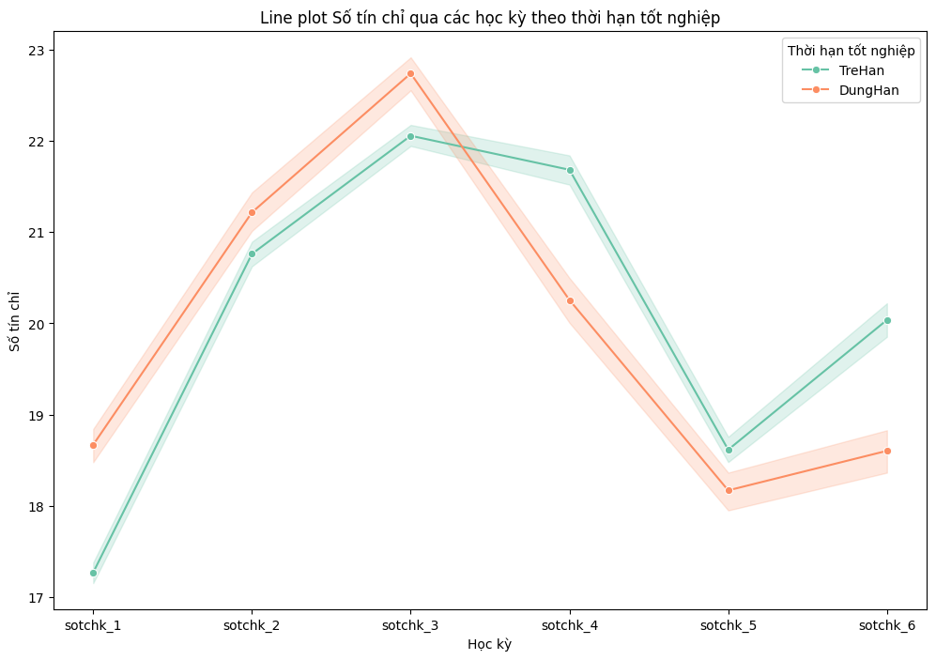
04
Phân tích thăm dò
Phân tích biến thay đổi theo thời gian
39

Slide 42
04
Phân tích thăm dò
Phân tích biến thay đổi theo thời gian
Biến “xlhv” qua từng học kỳ và biến Label
Factor | sum_sq | df | F | p-value | Significant
C(Label) | 5.0755 | 1.0 | 136.3420 | 2.11e-31 | Yes
C(HocKy) | 52747.2488 | 5.0 | 89.4863 | 1.89e-93 | Yes
C(Label):C(HocKy) | 4406.2210 | 5.0 | 26.1976 | 2.79e-26 | Yes
Bảng kết quả phân tích ANOVA
Sự thay đổi số lần xử lý học vụ qua các học kỳ có ảnh hưởng đến thời hạn tốt nghiệp.
40

Slide 43
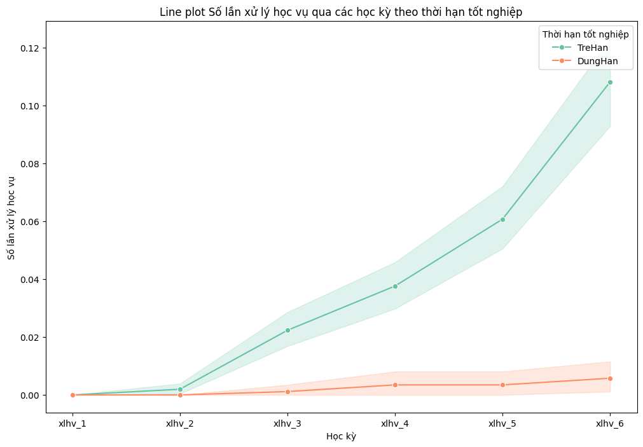
04
Phân tích thăm dò
Phân tích biến thay đổi theo thời gian
41

Slide 44
05
Xây dựng đồ thị mạng
Ý tưởng xây dựng
Temporal network là một dạng mạng (network) mà các cạnh (edges) giữa các đỉnh (nodes) thay đổi theo thời gian.
Không giống như mạng tĩnh, nơi các kết nối giữa các nút được coi là cố định, trong mạng thời gian, các kết nối xuất hiện, biến mất hoặc thay đổi cường độ theo thời gian.
42

Slide 45
05
Xây dựng đồ thị mạng
Các yếu tố chính của temporal network
Nodes: Đại diện cho các thực thể, đối tượng, hoặc cá thể.
Temporal Edges: Mỗi cạnh không chỉ mô tả mối quan hệ giữa các đỉnh mà còn gắn liền với một dấu thời gian hoặc một dải thời gian.
+ Dấu thời gian: Cho biết khi nào kết nối được tạo ra.
+ Dải thời gian: Cho biết kết nối tồn tại trong một khoảng thời gian.
Attributes: Có thể là thuộc tính của các đỉnh, các cạnh hoặc các mối quan hệ, thay đổi theo thời gian.
Dynamics: Nghiên cứu cách các cạnh và đỉnh thay đổi theo thời gian để hiểu các mẫu (patterns) hoặc hiện tượng như sự lan truyền, khuếch tán thông tin, hay tương tác giữa các đối tượng.
43

Slide 46
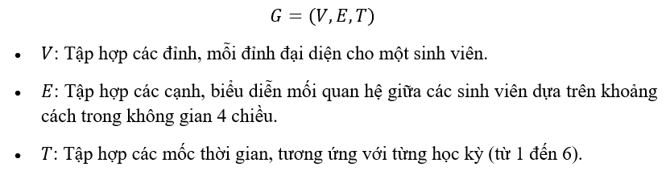
05
Xây dựng đồ thị mạng
Định nghĩa đồ thị
Mạng được mô tả như một đồ thị có hướng có trọng số với các thành phần như sau
44

Slide 47
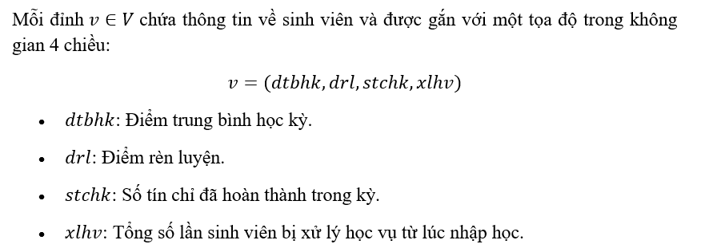
05
Xây dựng đồ thị mạng
Định nghĩa đồ thị
Mỗi đỉnh chứa thông tin về sinh viên và được gắn với một tọa độ trong không gian 4 chiều:
45

Slide 48
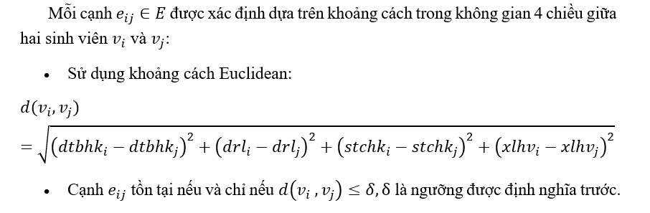
05
Xây dựng đồ thị mạng
Định nghĩa đồ thị
46

Slide 49
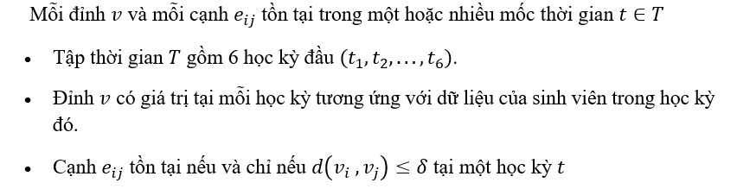
05
Xây dựng đồ thị mạng
Định nghĩa đồ thị
47

Slide 50
06
Xây dựng mô hình
Dữ liệu sử dụng
Dữ liệu được lấy từ bước tiền xử lý bao gồm 4 cột .
Các cột này được chuẩn hoá về khoảng giá trị để xây dựng đồ thị như sau:
Điểm trung bình học kỳ sẽ được chuẩn hoá từ khoảng giá trị về khoảng giá trị
Điểm rèn luyện được phân cấp độ từ “Xuất sắc” dần về “Kém” tương đương với từ 5 về 0. Ta dựa vào khoảng giá trị đó để chuẩn hoá về khoảng giá trị
Số tín chỉ học kỳ và Số lần bị xử lý học vụ sẽ được chuẩn hoá về khoảng giá trị nhờ giá trị lớn nhất và giá trị nhỏ nhất trong cột này
48

Slide 51
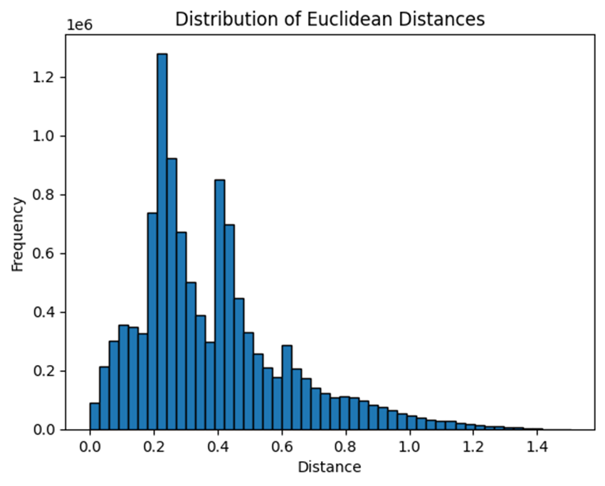
06
Xây dựng mô hình
Xây dựng dữ liệu mạng
49

Slide 52
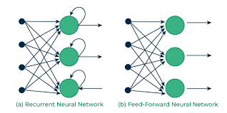
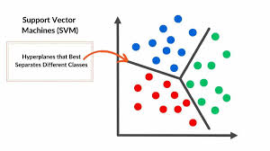
06
Xây dựng mô hình
Xây dựng mô hình
SVM
RNN
50

Slide 53
06
Xây dựng mô hình
Kết quả thực nghiệm
Mô hình | Dữ liệu sử dụng | Accuracy | F1 score | Recall
SVM | Toàn bộ dữ liệu xây dựng mạng | 0.7567 | 0.5060 | 0.4615
RNN | Biến đổi thành từng điểm dữ liệu trong không gian 4 chiều, có timeline | 0.7875 | 0.4723 | 0.3902
RNN | Thông tin mạng của từng điểm xây dựng mạng với | 0.7607 | 0.1297 | 0.0731
RNN | Kết hợp thông tin của 2 dữ liệu ở trên | 0.7979 | 0.4645 | 0.3597
51

Slide 54
07
Kết luận
Kết quả đạt được
Tiếp cận dữ liệu học tập của UIT, nâng cao kỹ năng tiền xử lý và phân tích dữ liệu.
Xây dựng dữ liệu dưới dạng biểu đồ thời gian, sử dụng cho mô hình dự đoán nguy cơ trễ tốt nghiệp.
Hạn chế
Hiệu quả mô hình chưa cao do thiếu kinh nghiệm xử lý dữ liệu dạng biểu đồ.
52

Slide 55
07
Kết luận
Hướng phát triển
Nghiên cứu phương pháp tạo liên kết hiệu quả hơn.
Bổ sung dữ liệu về trình độ tiếng Anh.
Thử nghiệm nhiều mô hình để tối ưu kết quả.
53

Slide 56
Thank You

